Slide 1
ĐỒ ÁN BẢO MẬT PHẦN MỀM
LearnSpace
L
Hệ thống quản lý học tập và học liệu
có kiểm soát truy cập
NGUYỄN HẢI PHONG
Trình bày kiến trúc, luồng dữ liệu và các cơ chế bảo vệ người dùng, API, file và cơ sở dữ liệu.
React · ASP.NET Core
MongoDB Atlas
2026

Slide 2
LEARNSPACE
Bài toán của đề tài
Một hệ thống dùng chung nhưng mỗi người chỉ được thấy và làm đúng phần việc của mình.
Quản lý học tập
Quản lý nội dung
Bảo vệ dữ liệu
Lớp, bài học, bài tập, lịch, đăng ký, điểm và học phí.
Học liệu, phiên bản, kiểm duyệt, ngân hàng câu hỏi và quiz.
Ngăn xem sai lớp, sai khoa, lộ mật khẩu, đáp án hoặc file riêng tư.
Câu hỏi trung tâm: làm sao hệ thống vẫn dễ sử dụng nhưng không tin dữ liệu và quyền do trình duyệt tự khai báo?
LearnSpace · Nguyễn Hải Phong
2

Slide 3
LEARNSPACE
LearnSpace giải quyết bài toán như thế nào?
Chức năng nghiệp vụ và bảo mật được thiết kế cùng nhau, không tách thành hai phần độc lập.
1
2
3
4
5
Đăng nhập
Kiểm tra quyền
Kiểm tra phạm vi
Xử lý dữ liệu
Trả kết quả
Xác minh tài khoản và tạo cookie phiên.
Role + permission quyết định chức năng.
Lớp, khoa, người sở hữu và trạng thái.
Typed query, GridFS và update có điều kiện.
DTO an toàn và ghi audit khi cần.
LearnSpace · Nguyễn Hải Phong
3

Slide 4
LEARNSPACE
Bốn vai trò và phạm vi dữ liệu
Role cho biết người dùng thuộc nhóm nào; phạm vi cho biết họ được truy cập bản ghi nào.
Admin
Staff
Teacher
Student
Quản trị toàn hệ thống
Cán bộ theo khoa
Giảng viên theo lớp/môn
Người học chính chủ
Người dùng, quyền, khoa, ngành, học kỳ.
Sinh viên, học liệu, hỗ trợ và báo cáo trong khoa.
Bài học, bài tập, câu hỏi và quiz được phân công.
Lớp đã ghi danh, bài nộp, điểm và ticket của mình.
Một Teacher có quyền “quản lý bài tập” vẫn không được sửa bài tập của lớp không được phân công.
LearnSpace · Nguyễn Hải Phong
4

Slide 5
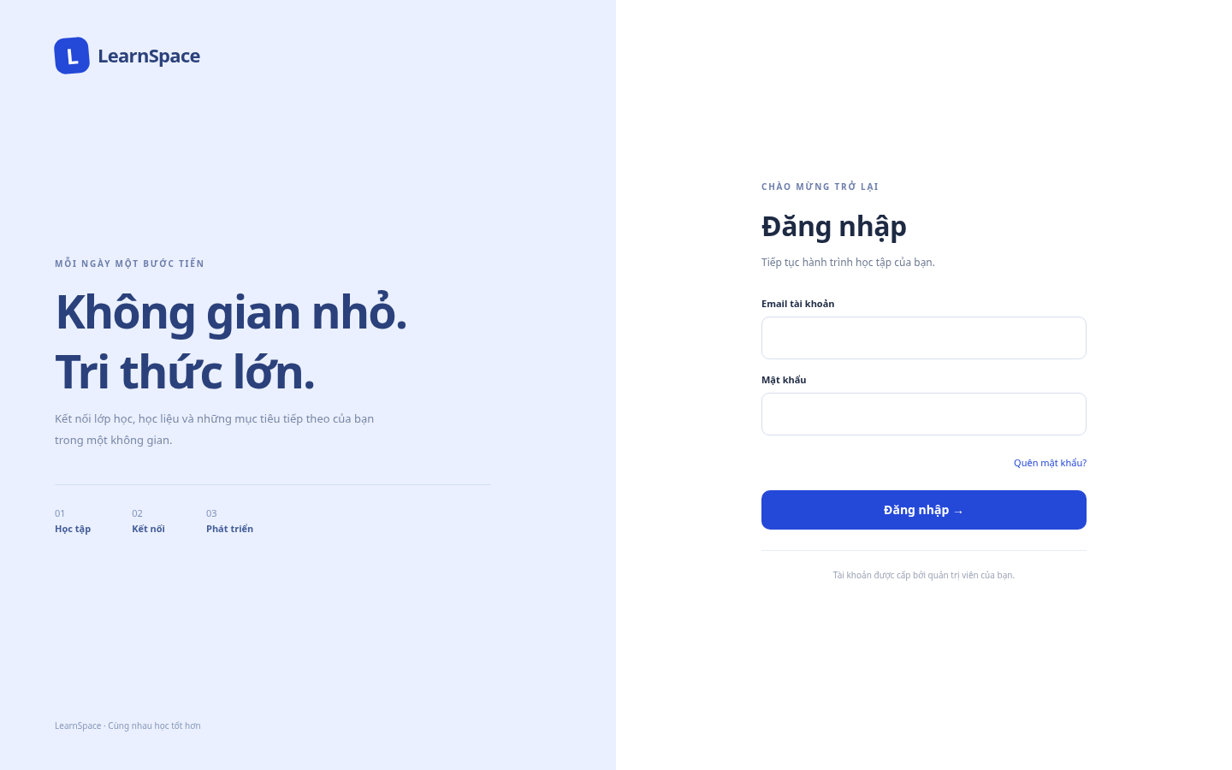
LEARNSPACE
LearnSpace là gì?
Một website quản lý học tập tập trung cho nhà trường, cán bộ, giảng viên và sinh viên.
Mục đích
Kết nối quản lý đào tạo, nội dung học tập và hoạt động của người học trên một hệ thống.
Cách sử dụng
Người dùng đăng nhập cùng một website; menu và dữ liệu thay đổi theo role và phạm vi được giao.
Giá trị bảo mật
Backend kiểm tra lại mọi request, vì việc ẩn nút ở React không đủ để bảo vệ dữ liệu.
LearnSpace · Nguyễn Hải Phong
5

Slide 6
LEARNSPACE
Các nghiệp vụ chính của hệ thống
LearnSpace bao phủ luồng học tập từ quản trị dữ liệu đến giảng dạy, học tập và hỗ trợ.
Tổ chức đào tạo
Dạy và học
Khảo thí
Khoa, ngành, môn học, lớp, học kỳ và đăng ký.
Bài học, học liệu, lịch, bài tập, bài nộp và điểm.
Ngân hàng câu hỏi, AI draft, quiz, attempt và kết quả.
Kiểm duyệt
Hỗ trợ
Quản trị an toàn
Draft → Submitted → Approved/Rejected → Published.
Ticket trao đổi giữa sinh viên và người phụ trách.
Tài khoản, quyền, activity log, báo cáo và vận hành.
LearnSpace · Nguyễn Hải Phong
6

Slide 7
LEARNSPACE
Ai sử dụng LearnSpace và được làm gì?
Role xác định nhóm chức năng; data scope tiếp tục giới hạn theo khoa, lớp và chủ sở hữu.
Admin
Toàn hệ thống
Tài khoản, role/permission, danh mục, audit và cấu hình.
Staff
Khoa phụ trách
Sinh viên, đăng ký, học liệu, hỗ trợ và báo cáo của khoa.
Teacher
Lớp/môn được giao
Bài học, file, bài tập, câu hỏi, quiz và chấm điểm.
Student
Dữ liệu chính chủ
Lớp đã ghi danh, học liệu, bài nộp, quiz, tiến độ và ticket.
Ví dụ: Teacher được tạo quiz nhưng chỉ cho lớp và môn mình được phân công.
LearnSpace · Nguyễn Hải Phong
7

Slide 8
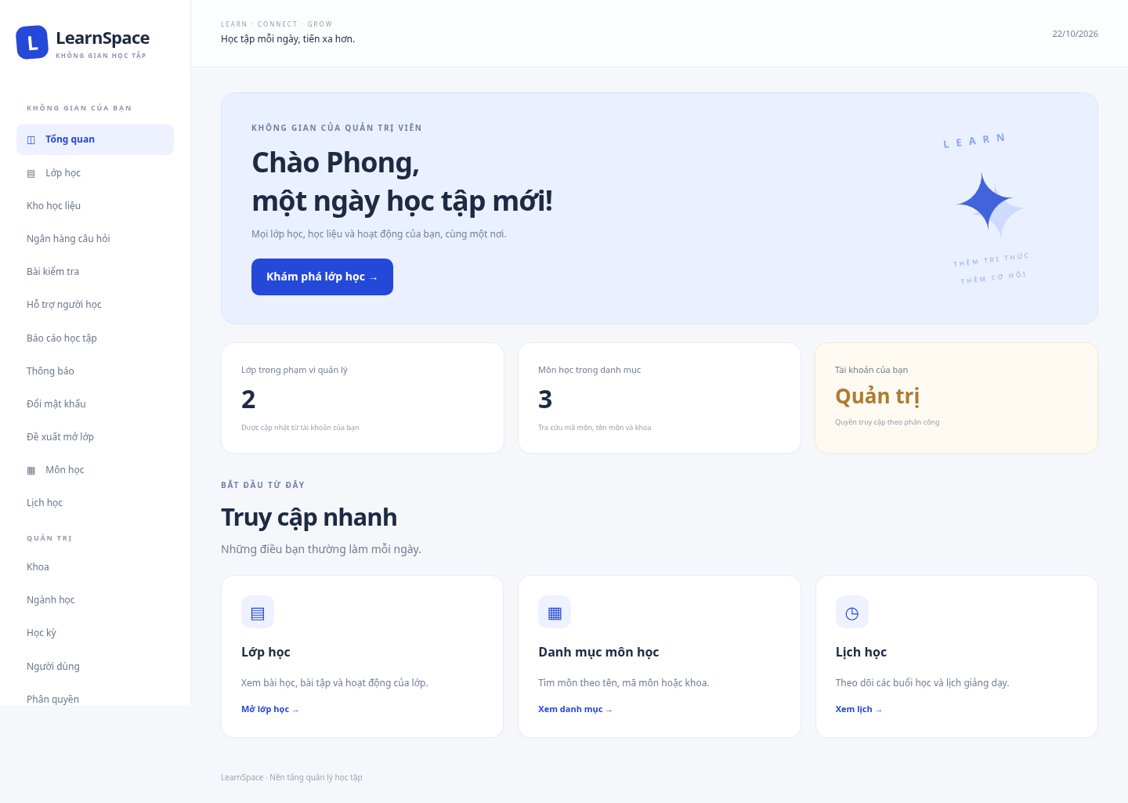
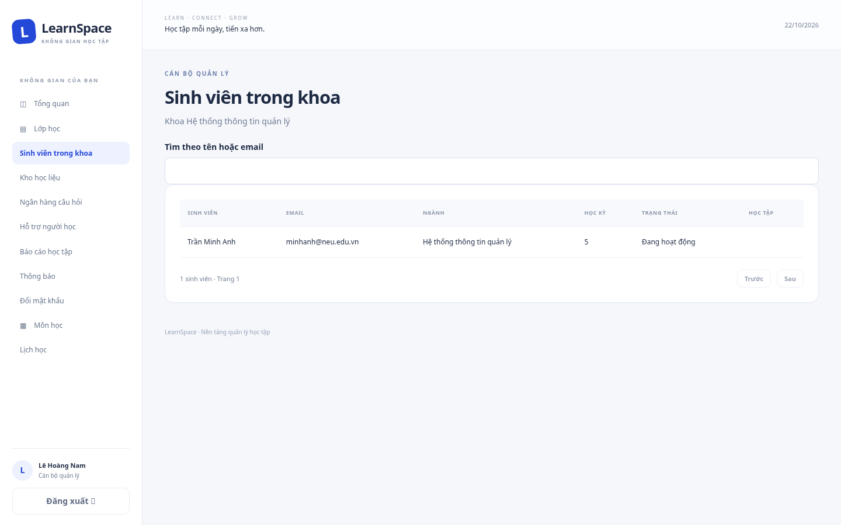
LEARNSPACE
Nghiệp vụ của Admin và Staff
Hai vai trò quản lý có phạm vi khác nhau: toàn hệ thống và trong khoa được giao.
ADMIN · TOÀN HỆ THỐNG
STAFF · TRONG KHOA
• Quản lý tài khoản, role và permission.
• Quản lý khoa, ngành, môn và học kỳ.
• Xem audit log, dashboard và báo cáo toàn cục.
• Quản lý sinh viên và đăng ký thuộc khoa.
• Theo dõi học liệu, hỗ trợ và báo cáo.
• Không truy cập dữ liệu của khoa khác.
LearnSpace · Nguyễn Hải Phong
8

Slide 9
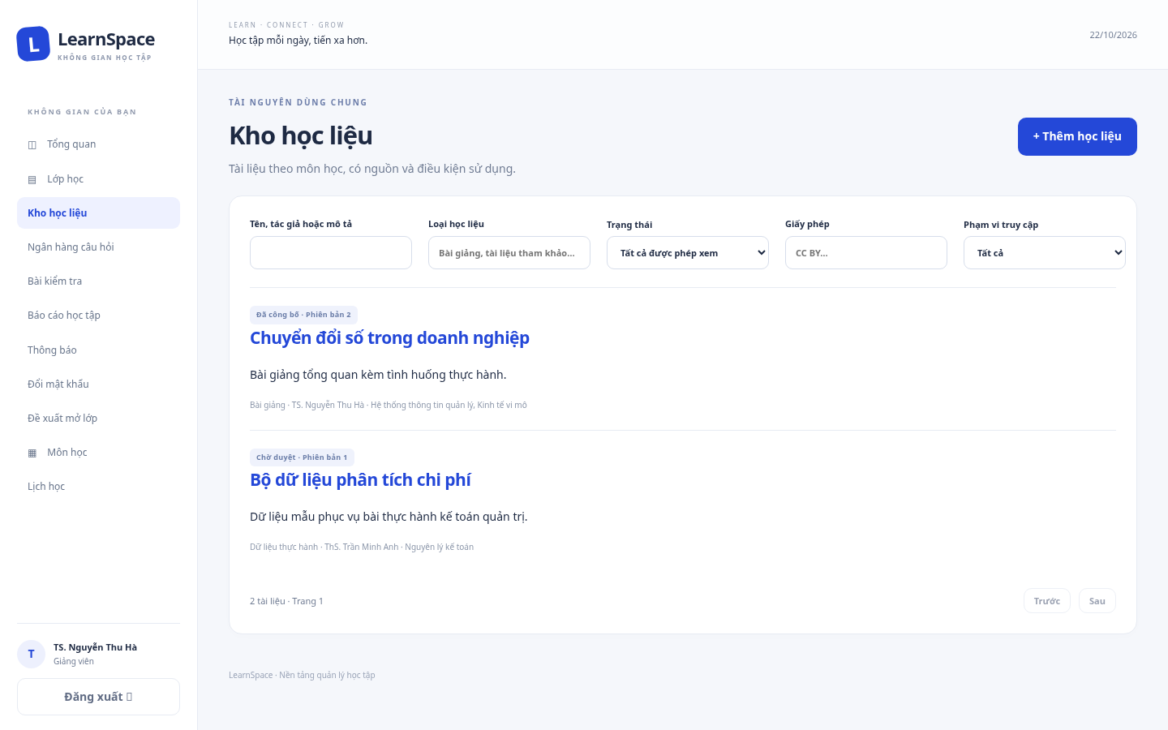
LEARNSPACE
Nghiệp vụ của Teacher
Giảng viên tổ chức nội dung và đánh giá người học trong lớp, môn được phân công.
• Xem lớp học và lịch giảng dạy.
• Tạo bài học; đính kèm file học liệu.
• Tạo bài tập, theo dõi bài nộp và chấm điểm.
• Quản lý ngân hàng câu hỏi và tạo quiz.
• Dùng AI để tạo bản nháp câu hỏi, sau đó tự kiểm tra.
• Chỉ thao tác trên lớp và môn được phân công.
LearnSpace · Nguyễn Hải Phong
9

Slide 10

LEARNSPACE
Nghiệp vụ của Student
Sinh viên học tập và theo dõi kết quả trên dữ liệu của chính mình.
• Xem lớp đã ghi danh, lịch học và bài học.
• Tải học liệu theo quyền của lớp.
• Nộp bài tập và xem phản hồi, điểm số.
• Làm quiz trong thời gian được mở.
• Theo dõi tiến độ học tập và lịch sử cá nhân.
• Gửi ticket hỗ trợ; không xem ticket của sinh viên khác.
LearnSpace · Nguyễn Hải Phong
10

Slide 11
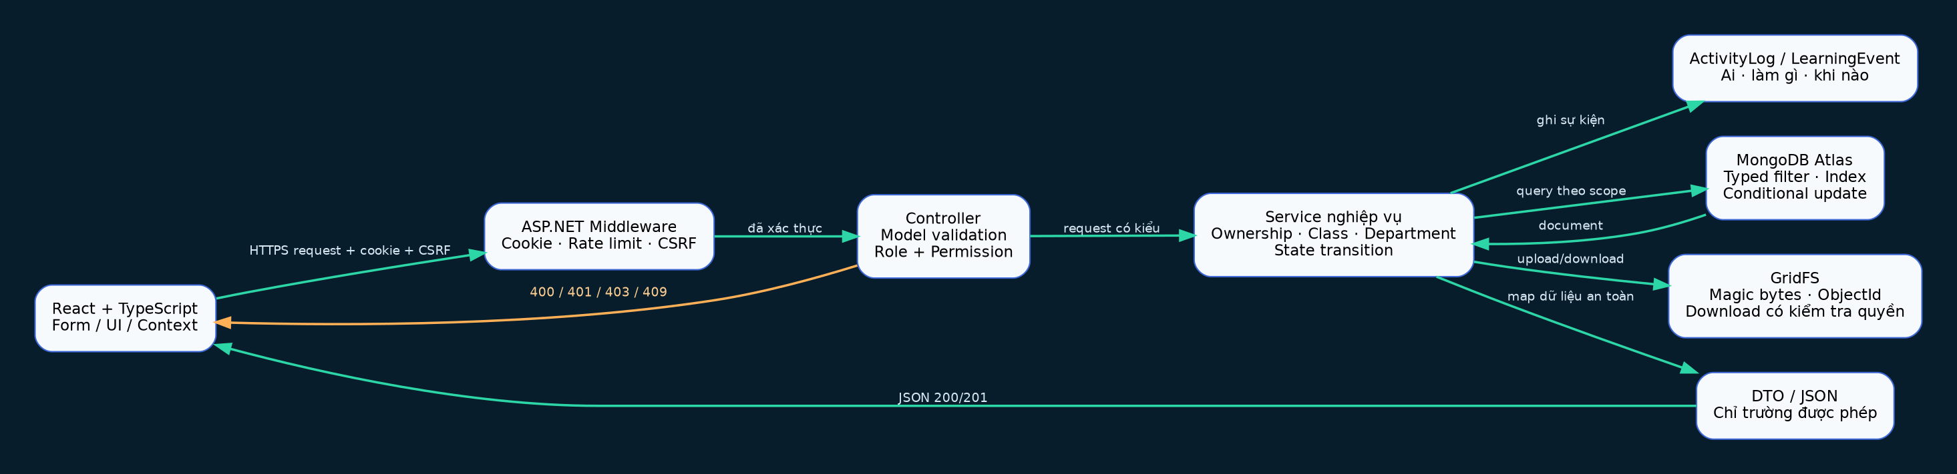
LEARNSPACE
Kiến trúc tổng thể
Mọi truy cập dữ liệu đều đi qua backend; React không kết nối trực tiếp tới MongoDB.
LearnSpace · Nguyễn Hải Phong
11

Slide 12
LEARNSPACE
Các công nghệ chính và lý do sử dụng
Mỗi công nghệ đảm nhiệm một vai trò cụ thể trong hệ thống.
React + TypeScript
ASP.NET Core
MongoDB Atlas
Giao diện SPA; TypeScript phát hiện nhầm kiểu khi build.
API, middleware, validation, authentication và authorization.
Lưu document, index, TLS và vận hành database trên cloud.
GridFS
BCrypt + Cookie
Docker + Render
Lưu file ngoài webroot và tải file thông qua API có kiểm tra quyền.
Băm mật khẩu; cookie HttpOnly duy trì phiên đăng nhập.
Đóng gói và chạy cùng một cấu hình khi triển khai.
LearnSpace · Nguyễn Hải Phong
12

Slide 13
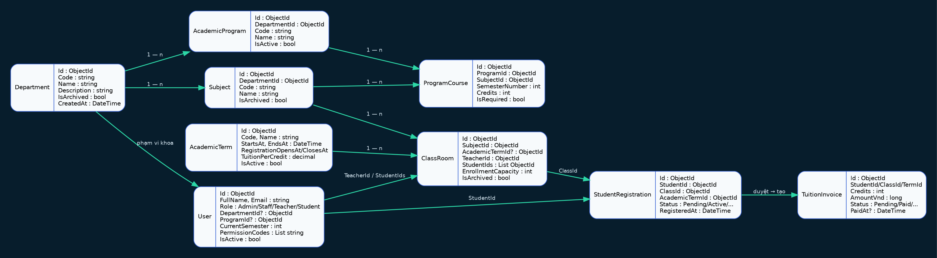
LEARNSPACE
Mô hình dữ liệu cốt lõi
MongoDB liên kết các collection bằng ObjectId; dữ liệu con có thể được nhúng thành mảng.
Liên kết bằng ObjectId
Ví dụ Subject.DepartmentId trỏ tới Department.Id.
Dữ liệu nhúng
Messages[], Versions[] và Question snapshots nằm trong document cha.
Không phải SQL foreign key
Service chịu trách nhiệm kiểm tra tồn tại và phạm vi liên kết.
LearnSpace · Nguyễn Hải Phong
13

Slide 14
LEARNSPACE
Một request được kiểm tra ở ba lớp
Chỉ kiểm tra role ở controller là chưa đủ để bảo vệ dữ liệu cụ thể.
1. Authentication
Người dùng đã đăng nhập chưa? Cookie còn hợp lệ không?
2. Authorization
Role và permission có cho phép chức năng này không?
3. Data scope
Bản ghi có thuộc lớp, khoa hoặc chính người dùng đó không?
Kết quả: chưa đăng nhập → 401 · thiếu quyền → 403 · dữ liệu sai → 400 · xung đột trạng thái → 409
LearnSpace · Nguyễn Hải Phong
14

Slide 15
LEARNSPACE
Luồng đăng nhập
Mật khẩu không được lưu dạng rõ; kết quả lỗi không tiết lộ email có tồn tại hay không.
CODE THỰC TẾ ĐƯỢC RÚT GỌN
• Tìm email đã chuẩn hóa trong MongoDB.
• Kiểm tra tài khoản hoạt động và thời gian khóa.
• BCrypt so sánh mật khẩu với hash.
• Sai nhiều lần sẽ tăng bộ đếm bằng update nguyên tử.
• Thông báo chung: “Email hoặc mật khẩu không đúng”.
var user = await FindByEmail(email);
if (user is null || !user.IsActive ||
user.LockoutUntil > DateTime.UtcNow)
return Failed();
var valid = BCrypt.Verify(password,
user.PasswordHash);
await UpdateFailedAttemptsAtomically(user, valid);
LearnSpace · Nguyễn Hải Phong
15

Slide 16
LEARNSPACE
Cookie phiên đăng nhập được bảo vệ như thế nào?
Cookie lưu định danh đã ký; JavaScript không đọc được và server kiểm tra lại tài khoản mỗi request.
HttpOnly
KIỂM TRA LẠI COOKIE Ở MỖI REQUEST
JavaScript trong trang không đọc được cookie.
var version = principal.FindFirstValue(
AuthClaims.PasswordVersion);
if (!user.IsActive || user.Role != roleClaim ||
version != PasswordVersionFor(user))
{
context.RejectPrincipal();
await context.HttpContext.SignOutAsync();
}
Secure + SameSite
Production chỉ gửi qua HTTPS; hạn chế gửi từ trang khác.
Đổi mật khẩu, đổi role hoặc khóa tài khoản → cookie cũ mất hiệu lực.
LearnSpace · Nguyễn Hải Phong
16

Slide 17
LEARNSPACE
Mật khẩu và quên mật khẩu bằng OTP
OTP chỉ có giá trị khi email đã được máy chủ SMTP chấp nhận gửi.
BCrypt
Lịch sử
OTP
Hash có salt, không lưu mật khẩu rõ.
Giữ 5 hash gần nhất để chống dùng lại.
6 số, hiệu lực 10 phút, dùng một lần.
Giới hạn
Phiên cũ
TLS email
Cooldown 60 giây, tối đa 5 email/giờ.
Reset thành công vô hiệu mọi cookie cũ.
Không bỏ qua kiểm tra chứng chỉ SMTP.
LearnSpace · Nguyễn Hải Phong
17

Slide 18
LEARNSPACE
Bảo vệ dữ liệu cá nhân và chống IDOR
IDOR xảy ra khi người dùng đổi ID trên URL để truy cập bản ghi của người khác.
KIỂM TRA PHẠM VI DỮ LIỆU
Teacher A ≠ TeacherId → 403
var classroom = await classes.GetAsync(classId);
if (user.Role == Roles.Teacher)
return classroom.TeacherId == user.Id;
if (user.Role == Roles.Student)
return classroom.StudentIds.Contains(user.Id);
if (user.Role == Roles.Staff)
return subject.DepartmentId == user.DepartmentId;
Student không thuộc roster → 403
Staff khác khoa → không trả dữ liệu
LearnSpace · Nguyễn Hải Phong
18

Slide 19
LEARNSPACE
Ba rủi ro web thường gặp
Mỗi rủi ro cần một cơ chế phòng vệ riêng.
CSRF
XSS
NoSQL Injection
Nguy cơ
Trang ngoài lợi dụng cookie đang đăng nhập để gửi lệnh.
Nguy cơ
Nội dung người dùng chứa script chạy trong trình duyệt.
Nguy cơ
Dữ liệu nhập bị biến thành toán tử truy vấn MongoDB.
Cách bảo vệ
Antiforgery token cho request thay đổi dữ liệu.
Cách bảo vệ
React escape chuỗi; không render HTML tùy ý.
Cách bảo vệ
Model có kiểu và typed filter ở backend.
LearnSpace · Nguyễn Hải Phong
19

Slide 20
LEARNSPACE
CSRF được chặn ở đâu?
Trình duyệt phải gửi token do chính ứng dụng cấp; chỉ có cookie là chưa đủ.
CONTROLLER + REACT
• GET chỉ đọc dữ liệu nên không thay đổi trạng thái.
• POST, PUT và DELETE từ trình duyệt phải có token.
• Token sai hoặc thiếu → 400 và database không đổi.
• Cookie vẫn đặt HttpOnly, Secure và SameSite.
// Controller
[HttpPost]
[ValidateAntiForgeryToken]
public async Task<IActionResult> Create(...)
// React gửi token trong header
RequestVerificationToken: csrfToken
LearnSpace · Nguyễn Hải Phong
20

Slide 21
LEARNSPACE
XSS và NoSQL Injection được chặn như thế nào?
Frontend chịu trách nhiệm hiển thị an toàn; backend chịu trách nhiệm truy vấn an toàn.
XSS
NOSQL INJECTION
// React tự escape chuỗi
<p>{ticket.message}</p>
// Không dùng:
dangerouslySetInnerHTML={{ __html: input }}
// Typed filter của MongoDB Driver
var user = await Users.Find(
x => x.Email == normalizedEmail
).FirstOrDefaultAsync();
// Client không được gửi raw BSON filter.
Payload như <script> chỉ hiện thành chữ; email {"$ne": null} bị validation từ chối.
LearnSpace · Nguyễn Hải Phong
21

Slide 22
LEARNSPACE
Bảo vệ chức năng tải file
Không tin tên file, phần mở rộng hoặc MIME do trình duyệt gửi lên.
• Giới hạn 25 MB/file và tối đa 5 file/lượt.
• Allowlist phần mở rộng được chấp nhận.
• Kiểm tra magic bytes để xác nhận nội dung thật.
• Lưu file bằng ObjectId trong GridFS, ngoài webroot.
• Download kiểm tra owner, lớp và quyền hiện tại.
• File có nội dung thực thi nhưng đổi tên .pdf → 400.
LearnSpace · Nguyễn Hải Phong
22

Slide 23
LEARNSPACE
Nội dung phải qua kiểm duyệt
Tác giả tạo nội dung; người khác có thẩm quyền mới được duyệt và công bố.
Draft
Submitted
Approved / Rejected
Published
Archived
Tác giả đang chỉnh sửa
Gửi yêu cầu duyệt
Reviewer quyết định
Người học được xem
Ngừng sử dụng nhưng giữ lịch sử
Quy tắc quan trọng: tác giả không tự duyệt · reviewer đúng khoa · revision ngăn ghi đè thay đổi mới.
LearnSpace · Nguyễn Hải Phong
23

Slide 24
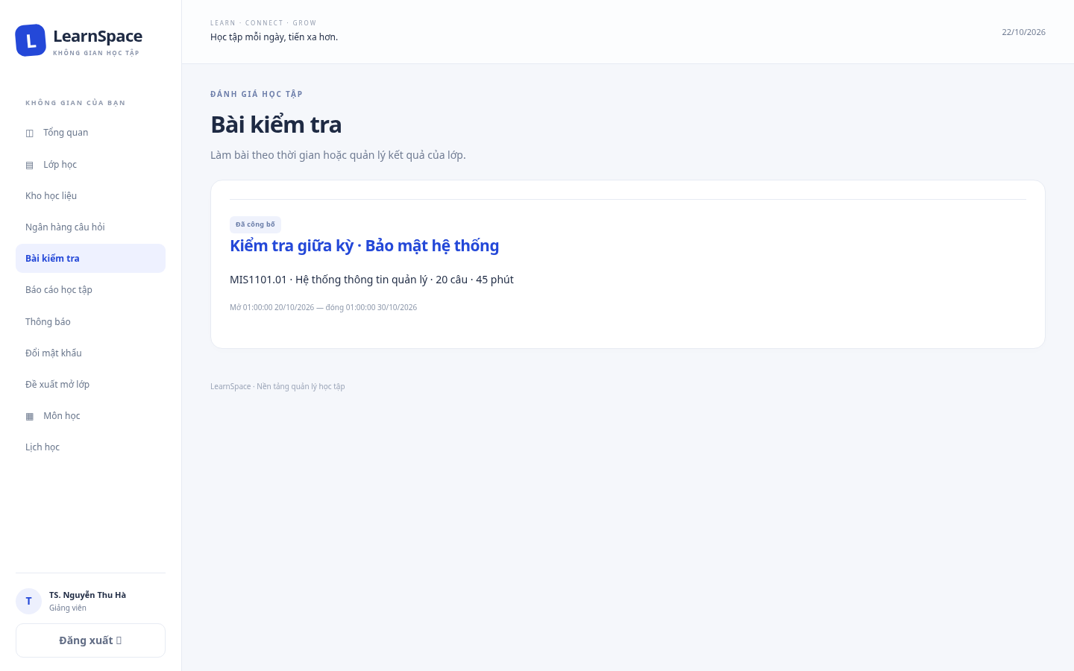
LEARNSPACE
Bài kiểm tra được bảo vệ như thế nào?
Đáp án và việc chấm điểm chỉ được xử lý ở server.
• Quiz chỉ dùng câu hỏi đã Published và đúng môn.
• Student phải thuộc lớp và quiz đang trong thời gian mở.
• API không trả CorrectOption trước khi nộp.
• QuizAttempt lưu snapshot câu hỏi để giữ lịch sử.
• Server kiểm tra số đáp án và chỉ chấm một lần.
• Kết quả cũ không thay đổi khi câu hỏi gốc được sửa.
LearnSpace · Nguyễn Hải Phong
24

Slide 25
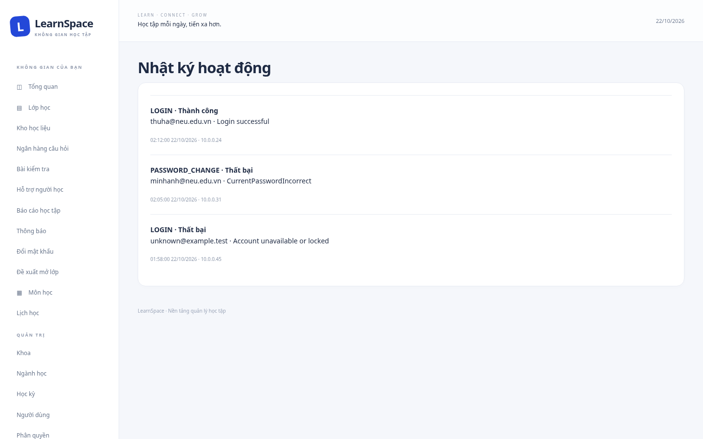
LEARNSPACE
Nhật ký và xử lý lỗi an toàn
Log đủ để truy vết nhưng không được trở thành nơi làm lộ secret.
ActivityLog
Login, đổi mật khẩu, IP, user agent và kết quả.
LearningEvent
Quiz, học liệu, support và hoạt động học tập.
Lỗi production
Người dùng nhận thông báo chung + request ID; chi tiết ở log server.
LearnSpace · Nguyễn Hải Phong
25

Slide 26
LEARNSPACE
Giữ hệ thống ổn định và có thể phục hồi
Bảo mật còn bao gồm khả năng chống lạm dụng, phát hiện lỗi và khôi phục dữ liệu.
Rate limit
Health check
Index + pagination
Giới hạn login, OTP và AI; vượt ngưỡng trả 429.
/live kiểm tra tiến trình; /ready kiểm tra MongoDB.
Giảm truy vấn quét toàn bộ collection.
Backup / restore
Dependency scan
Secret ngoài source
Khôi phục thử vào database riêng trước khi tin bản backup.
Quét npm và NuGet để tìm thư viện có CVE.
URI, SMTP, VNPAY và AI key dùng biến môi trường.
LearnSpace · Nguyễn Hải Phong
26

Slide 27
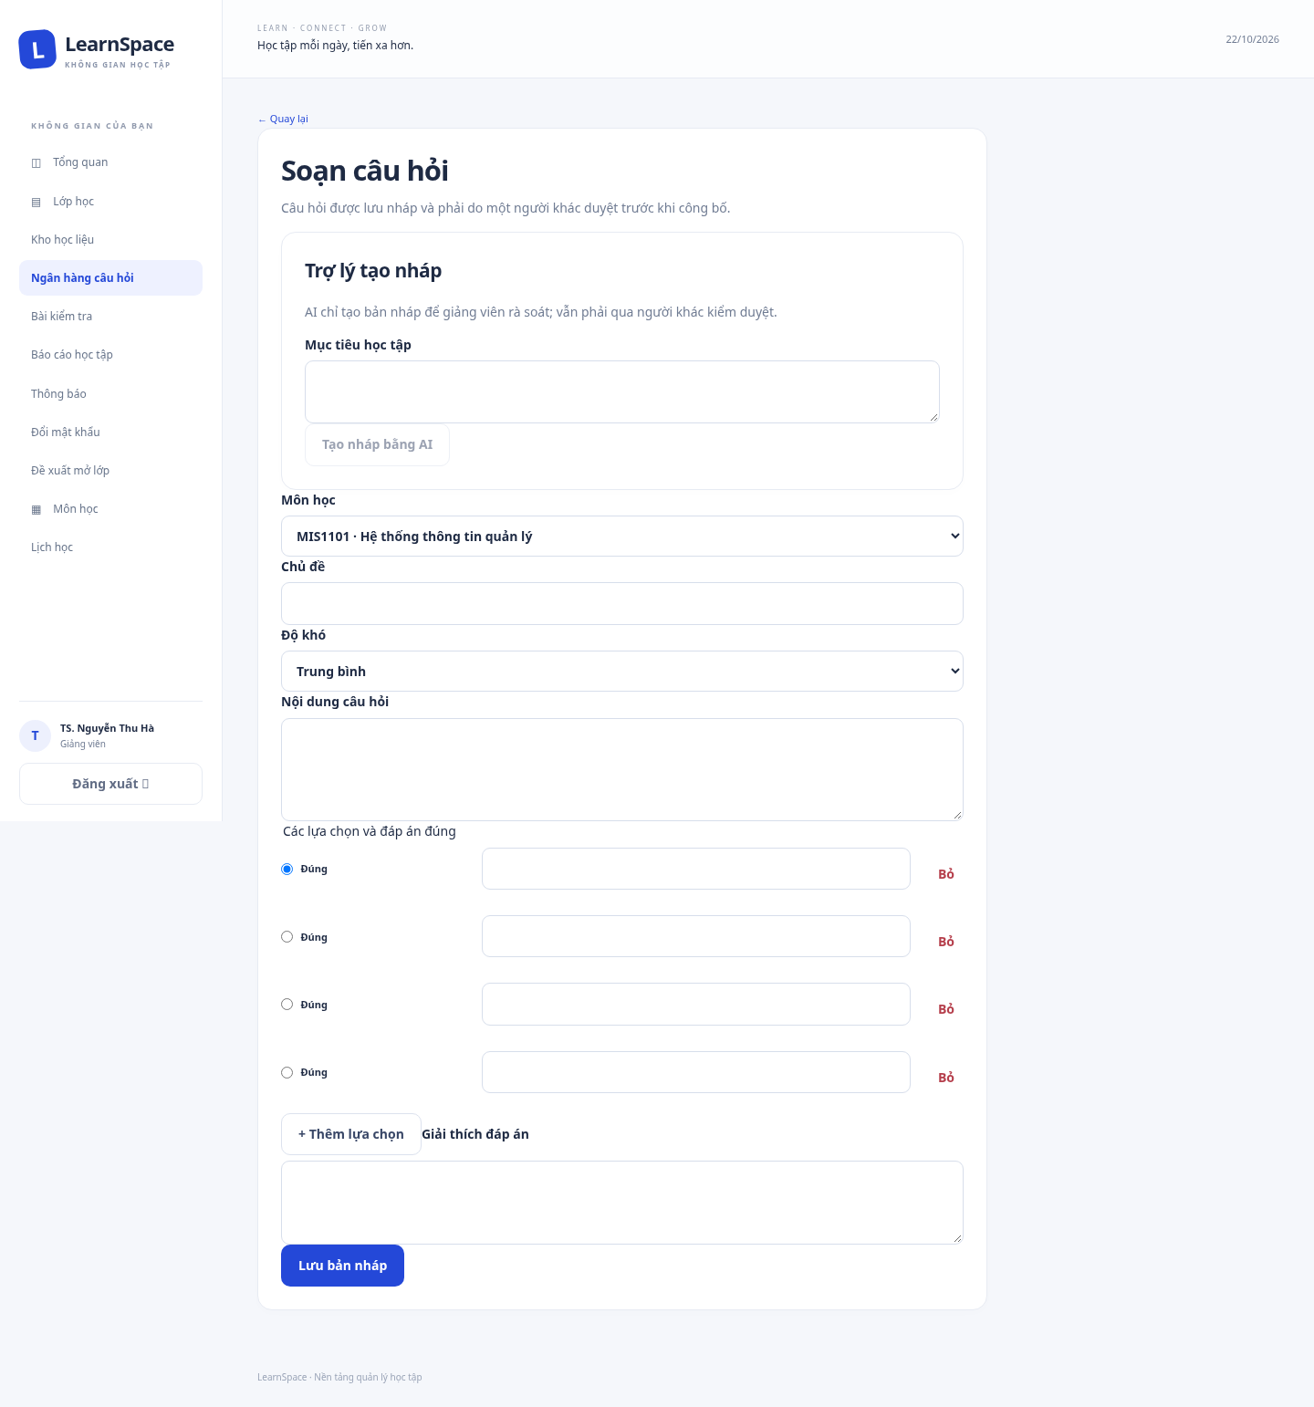
LEARNSPACE
Tích hợp AI theo hướng có kiểm soát
AI hỗ trợ soạn câu hỏi nhưng không được tự xuất bản nội dung.
• API key chỉ nằm ở backend.
• Structured Outputs buộc phản hồi đúng JSON Schema.
• Kết quả luôn ở trạng thái Draft và có cờ AI Assisted.
• Teacher vẫn phải sửa, gửi duyệt và publish.
• Student không có quyền gọi AI draft.
• AI lỗi hoặc chưa cấu hình → không tạo dữ liệu dở dang.
LearnSpace · Nguyễn Hải Phong
27

Slide 28
LEARNSPACE
Kiểm thử chứng minh điều gì?
Test chạy với database riêng và kiểm tra cả response lẫn dữ liệu sau request.
64
20/20
96
3/3
nhóm regression
luồng React
request đồng thời
document restore
✓ Sai role gọi API → 403
✓ Đổi ObjectId → không thấy dữ liệu người khác
✓ POST thiếu CSRF → database không đổi
✓ File giả PDF → 400
✓ OTP sai/hết hạn/dùng lại → từ chối
✓ Lỗi production → không lộ stack trace
LearnSpace · Nguyễn Hải Phong
28

Slide 29
LEARNSPACE
Kịch bản demo trực tiếp
Demo theo một câu chuyện ngắn để người xem thấy quyền và dữ liệu thay đổi theo vai trò.
1
2
3
4
5
Admin
Staff
Teacher
Student
Admin
Xem và gán quyền
Chỉ thấy sinh viên trong khoa
Mở lớp, học liệu và quiz
Học, nộp bài và xem báo cáo
Xem ActivityLog
Trong mỗi bước: chỉ ra chức năng được phép và thử một thao tác ngoài phạm vi để thấy server từ chối.
LearnSpace · Nguyễn Hải Phong
29

Slide 30
KẾT LUẬN
Bảo mật là một phần của luồng nghiệp vụ
LearnSpace không chỉ ẩn nút trên giao diện. Mỗi request được xác thực, phân quyền và kiểm tra phạm vi dữ liệu ở server.
Q&A
Cảm ơn thầy cô
và các bạn
Đúng người
Đúng chức năng
Đúng dữ liệu
Có thể truy vết
Cookie · BCrypt · Role/Permission/Scope · CSRF · GridFS · Audit · Backup
github.com/nguyenhaiphong0711-bit/BaoMat

